Slide 1
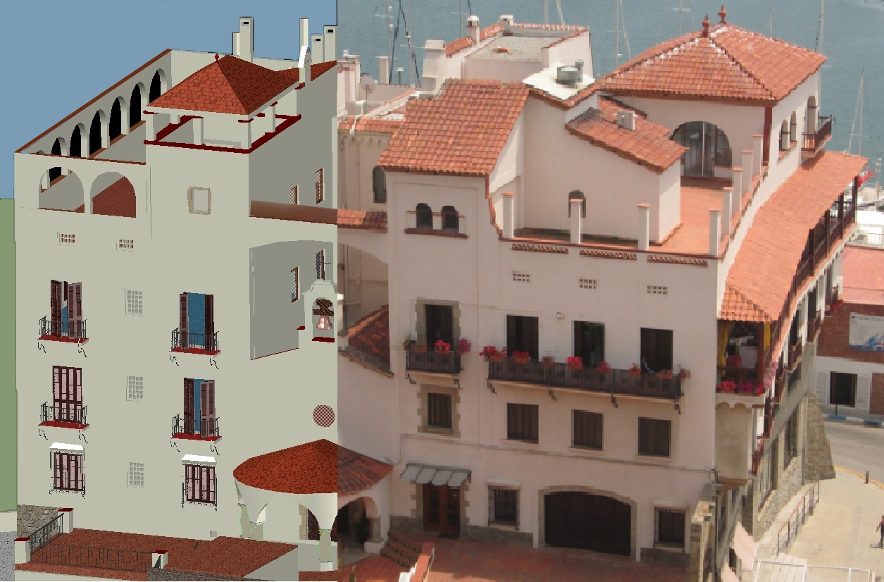
Digitalització de l’edifici Mont Calvari d’Arenys de Mar

Slide 2
ÍNDEX
^{0.2.- Introducció}
^{0.3.- Objectius}
^{0.4.- Situació de l'edifici}
^{0.5.- Història de l'edifici.}
^{0.6.- Treball de camp}
0.7.- Metodologia / Digitalització 3D.
0.8.- Desenvolupament del treball
^{0.8.1.- Estructura inferior}
^{0.8.2.- Estructura superior}
^{0.8.3.- Planta per planta}
^{0.8.4.- Terrassa}
^{0.8.5.- Portes}
^{0.8.6.- Finestres}
^{0.8.7.- Balcons}
^{0.8.8.- Escales}
^{0.8.9.- Detalls}
0.9.- Problemes al llarg del teball
^{0.10.- Conclusions}
^{0.11.- Agraïments}

Slide 3
INTRODUCCIÓ
Per què he triat aquest treball?
Mitjans per a la seva realització
El meu futur

Slide 4
OBJECTIUS
Autocad
InDesign i Photoshop
Patrimoni Virtual Arquitectònic d’Arenys de Mar
Wikiarts
El meu futur

Slide 5
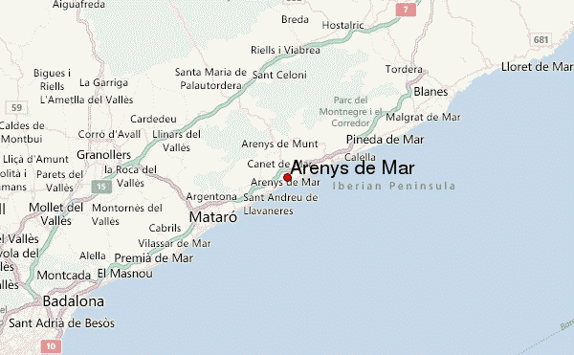

SITUACIÓ DE L’EDIFICI
Arenys de Mar
Port
Mont Calvari

Slide 6
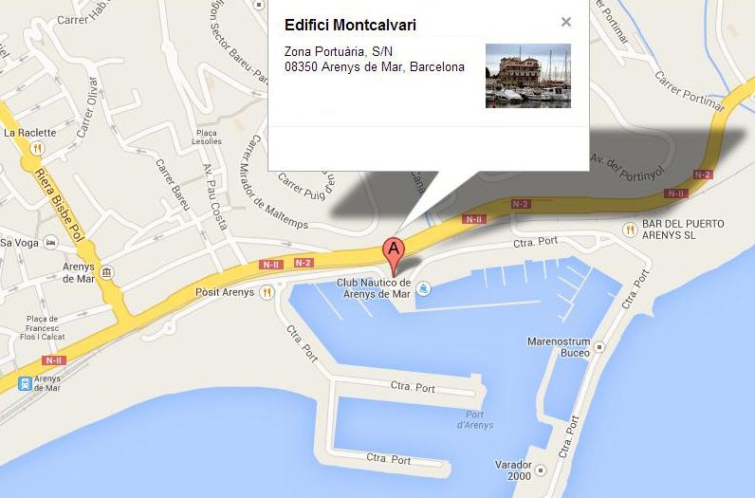

Slide 7
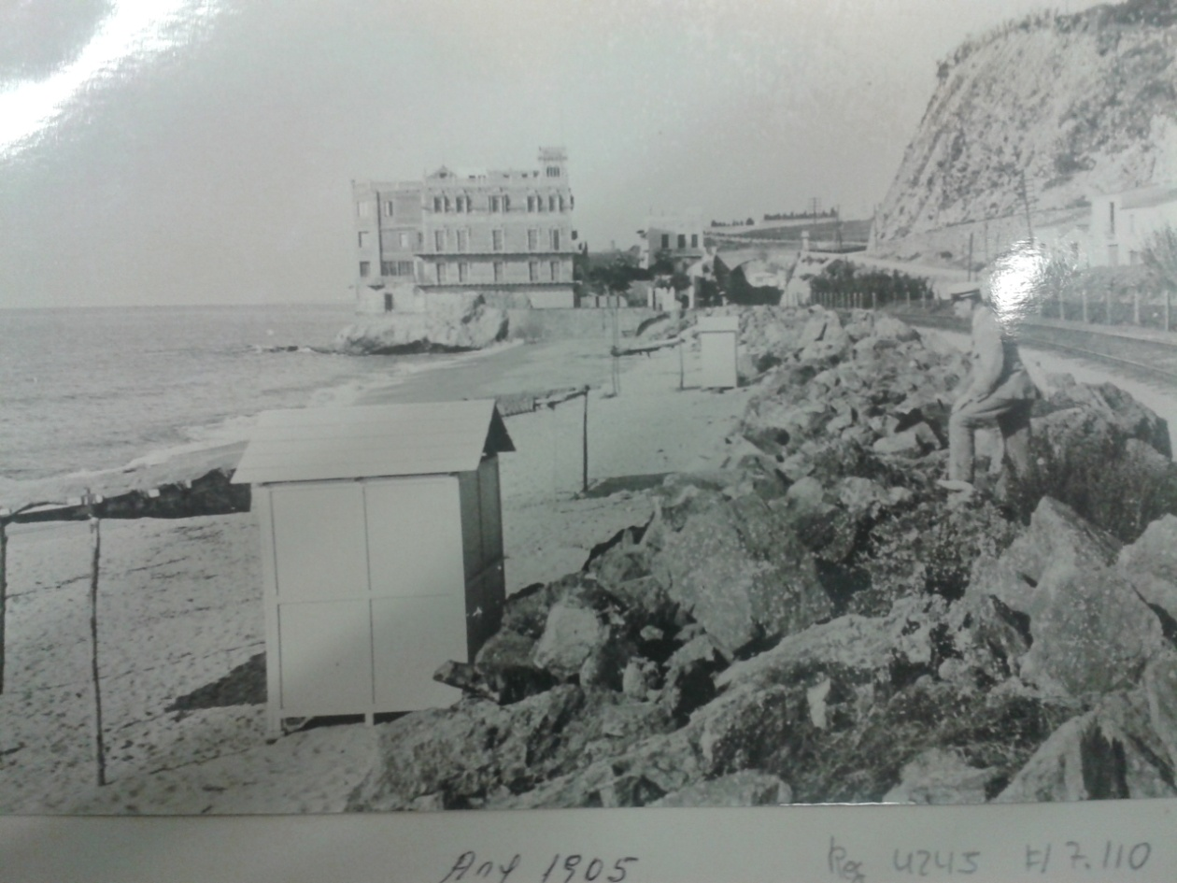
HISTÒRIA DE L’EDIFICI
Pòlit Doi
  Per què?
Narcís Serra i Torner
Enric Nel·ló
  Hotel balneari
Edifici residencial
Actualitat

Slide 8
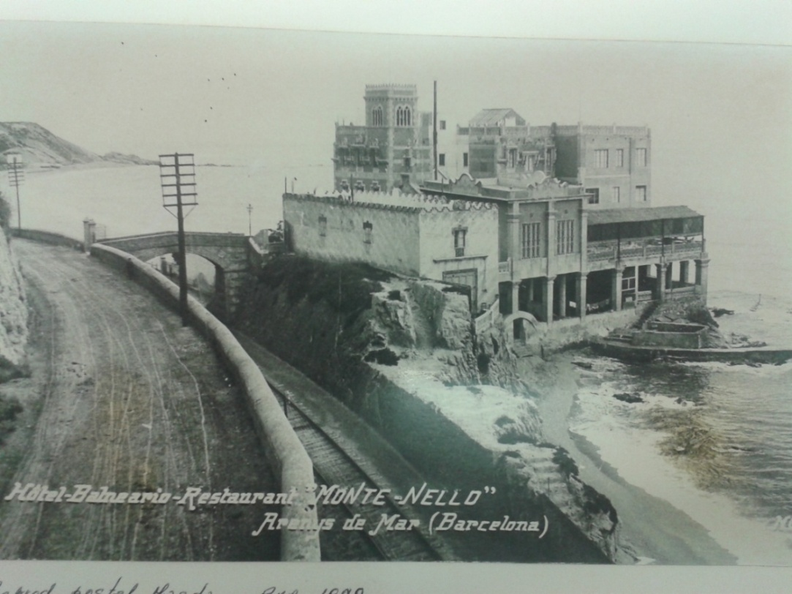
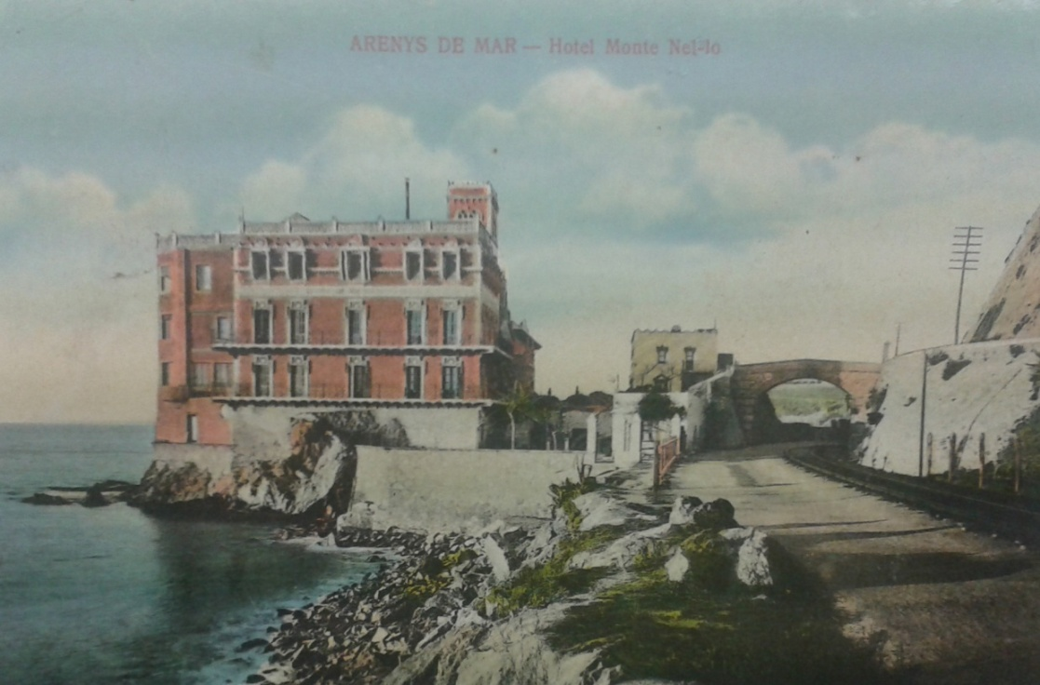
Any 1909
Any 1912

Slide 9
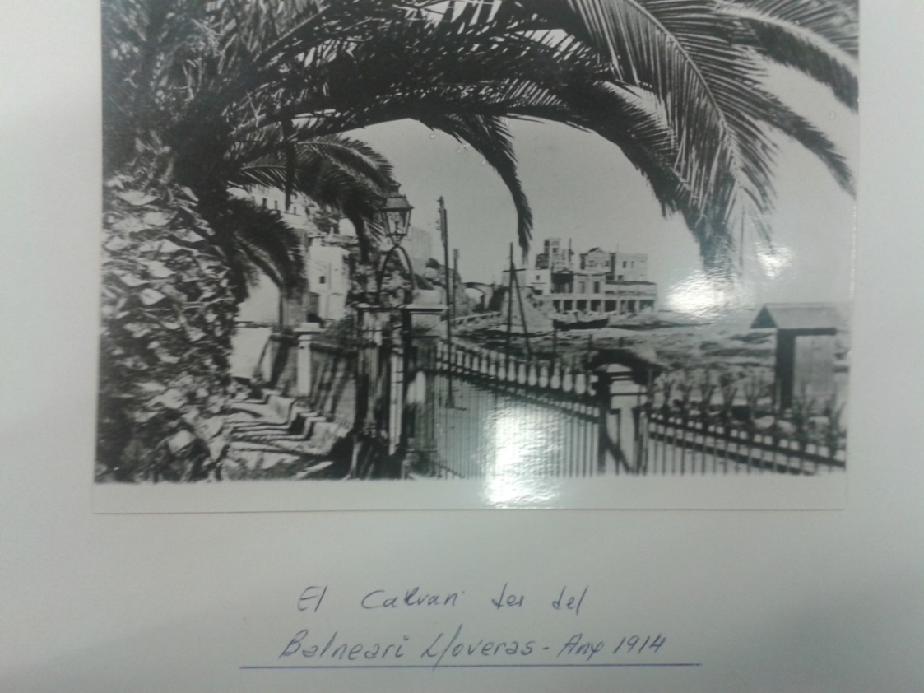
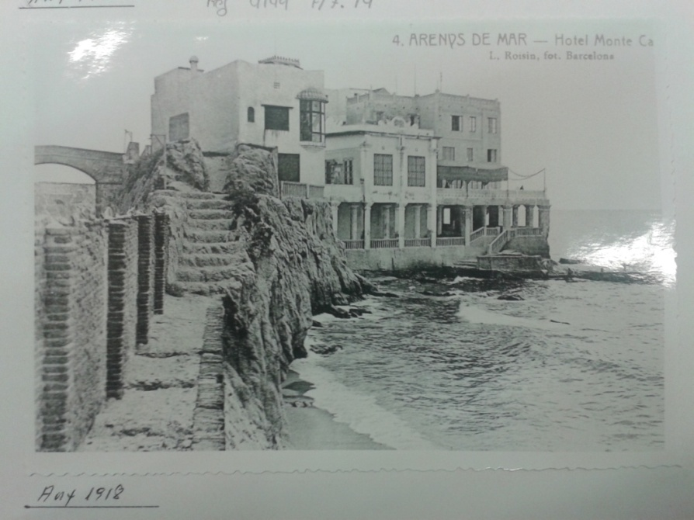
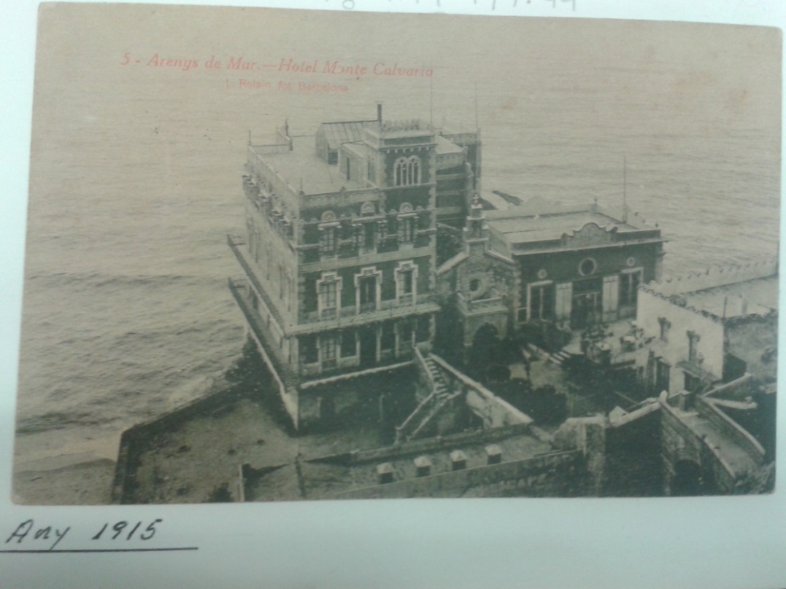
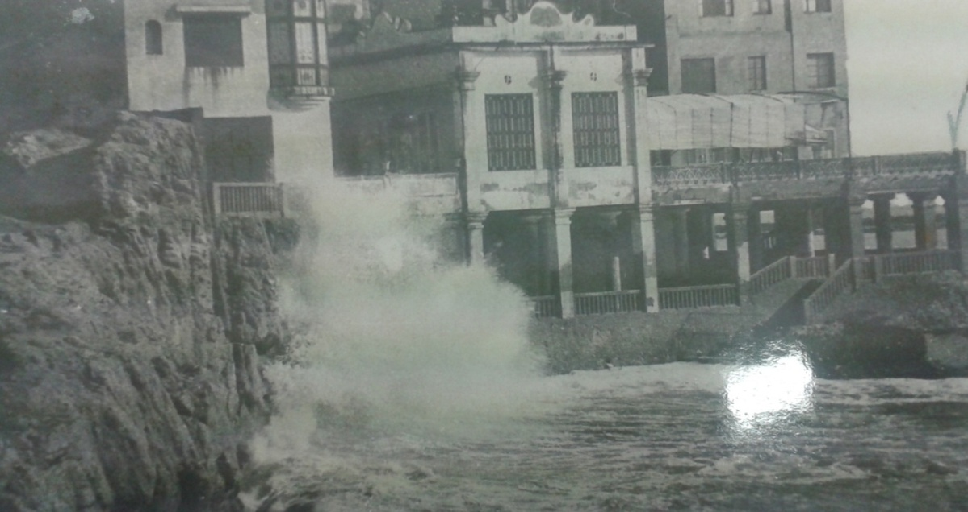

Slide 10
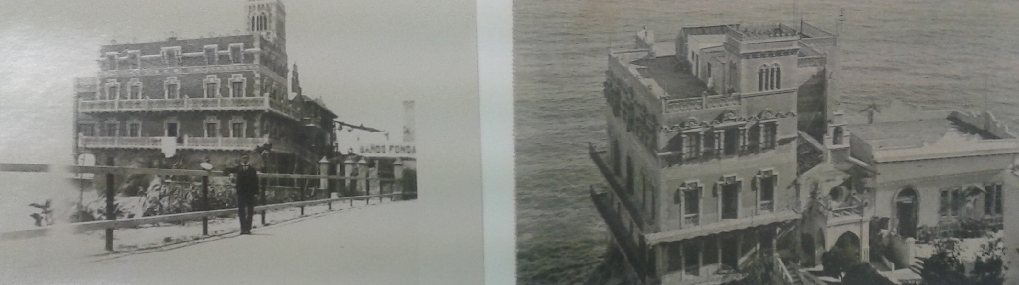
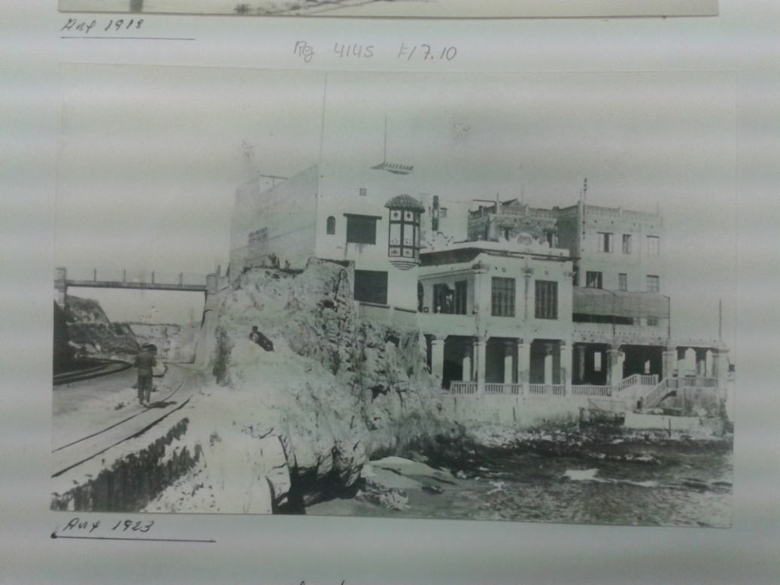
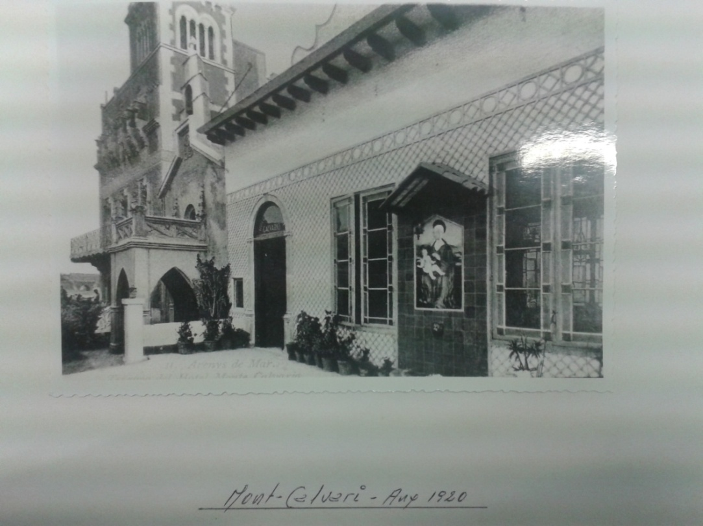

Slide 11
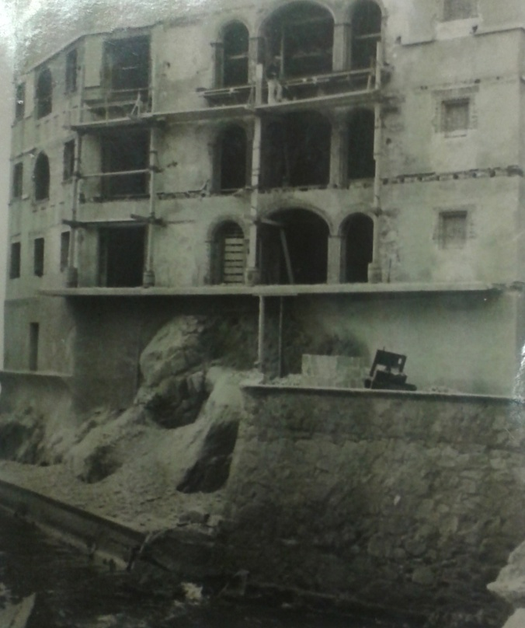
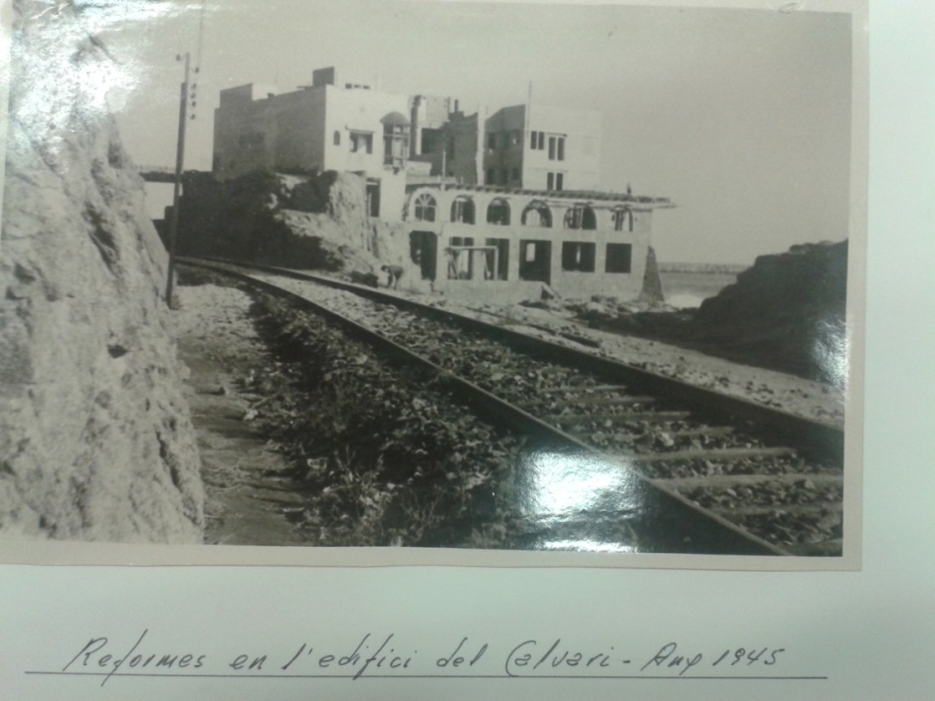
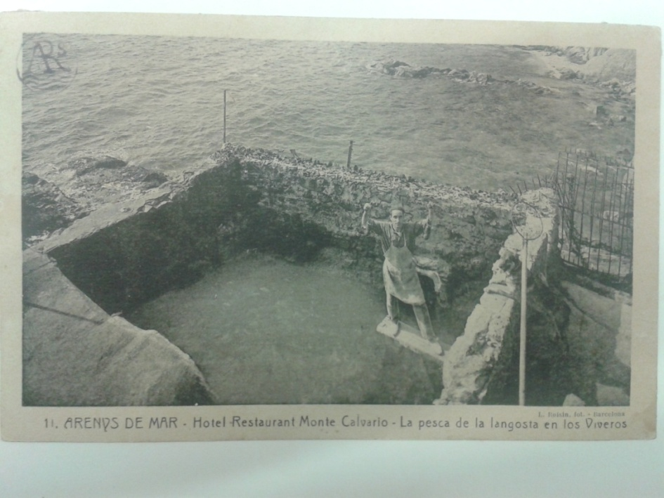

Slide 12
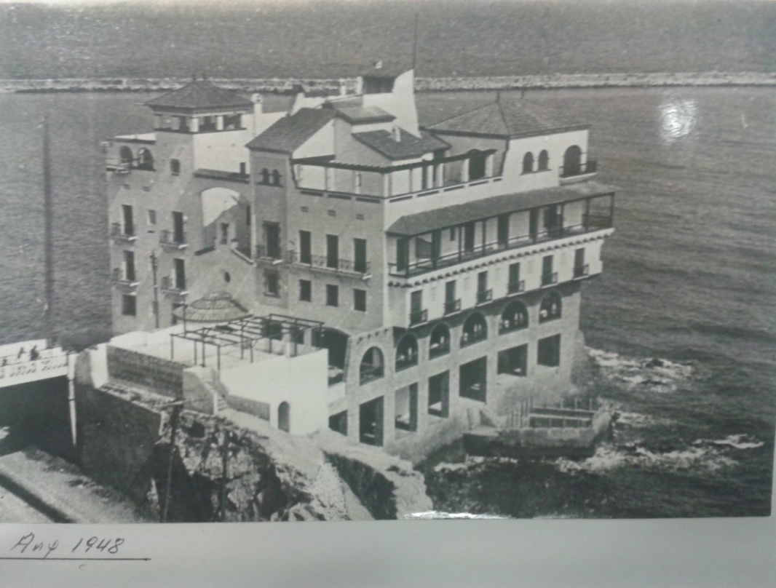
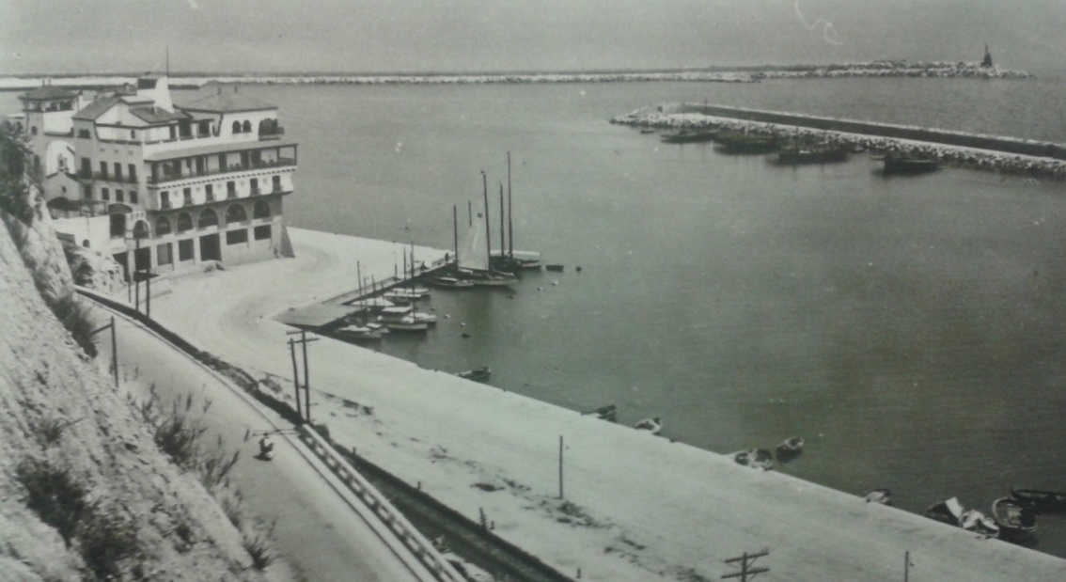

Slide 13
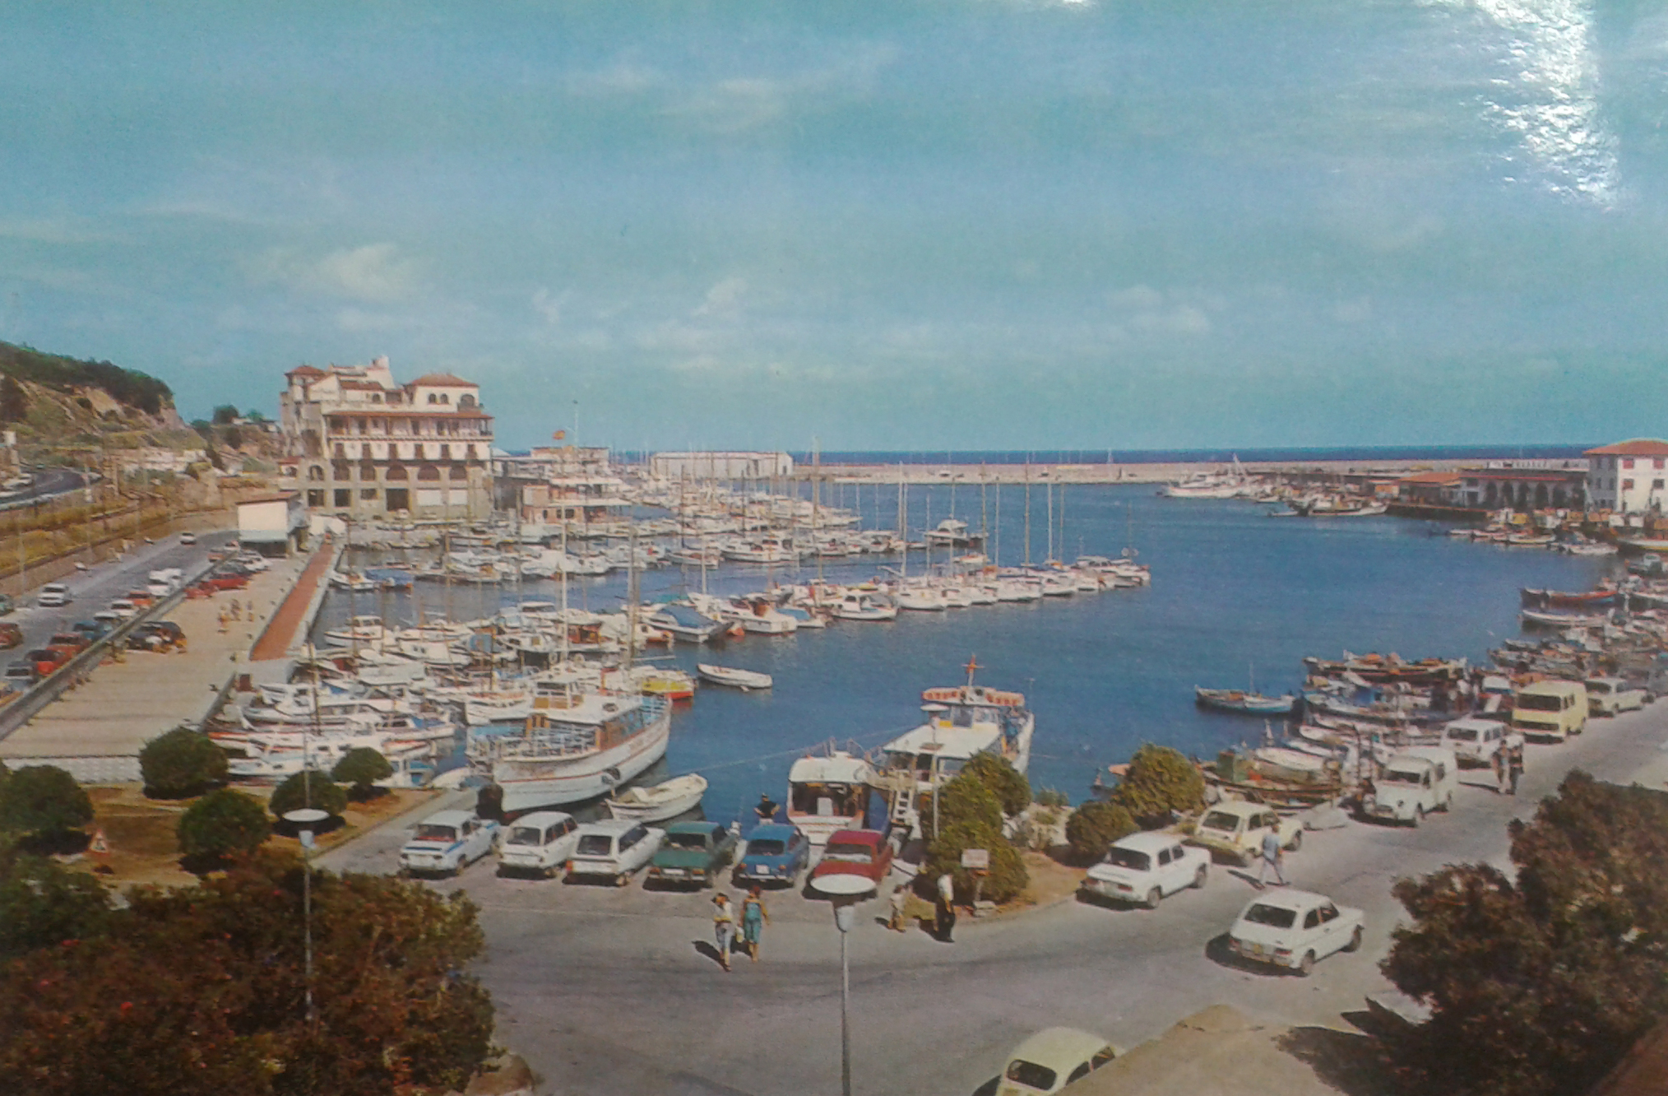
Any 1976

Slide 14
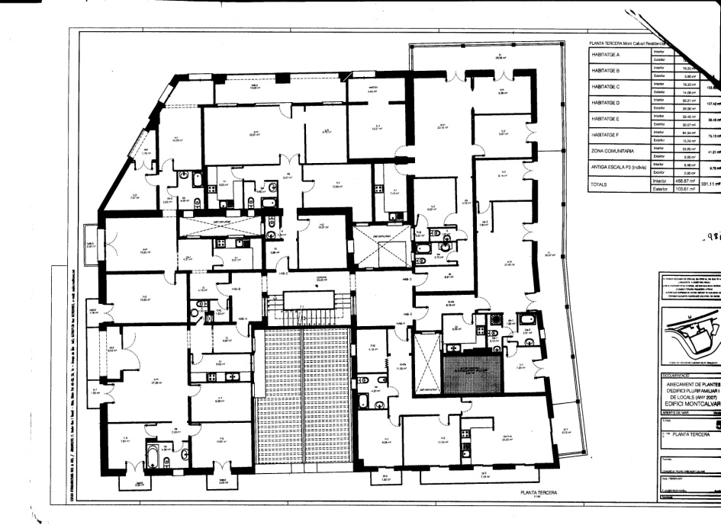
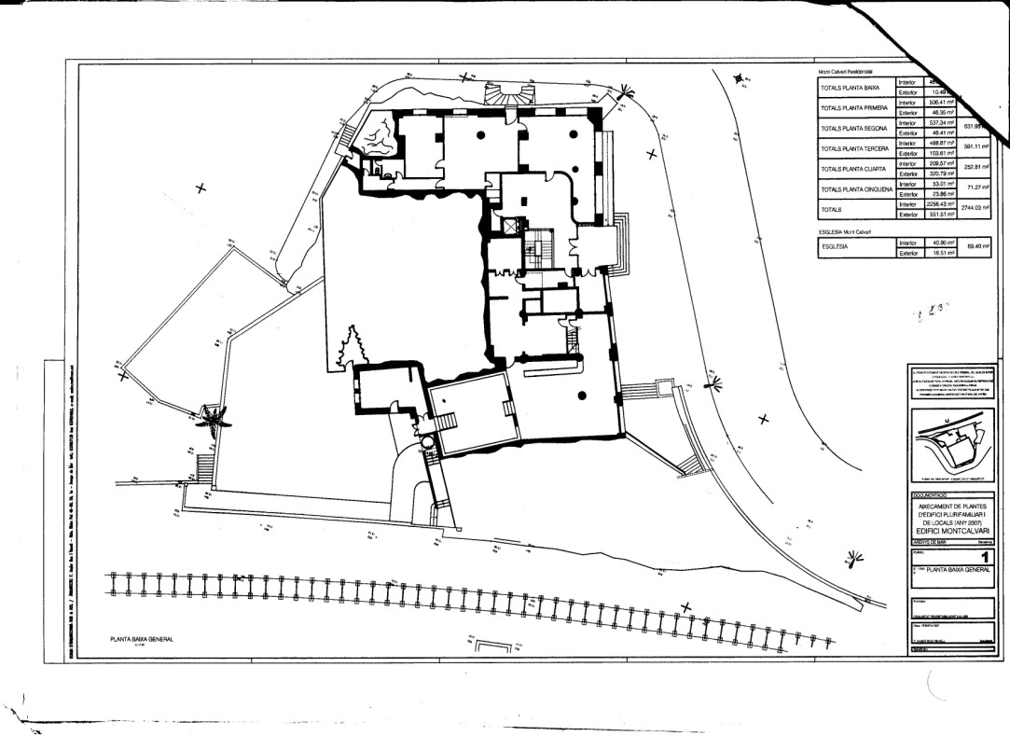
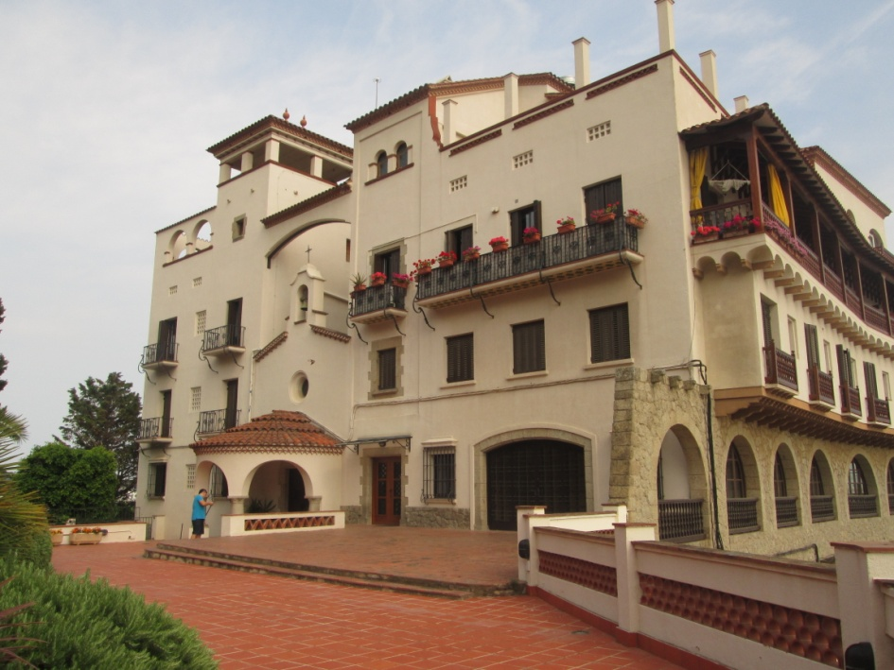
TREBALL DE CAMP
Plànols
Fotos
Josep Nogueres

Slide 15
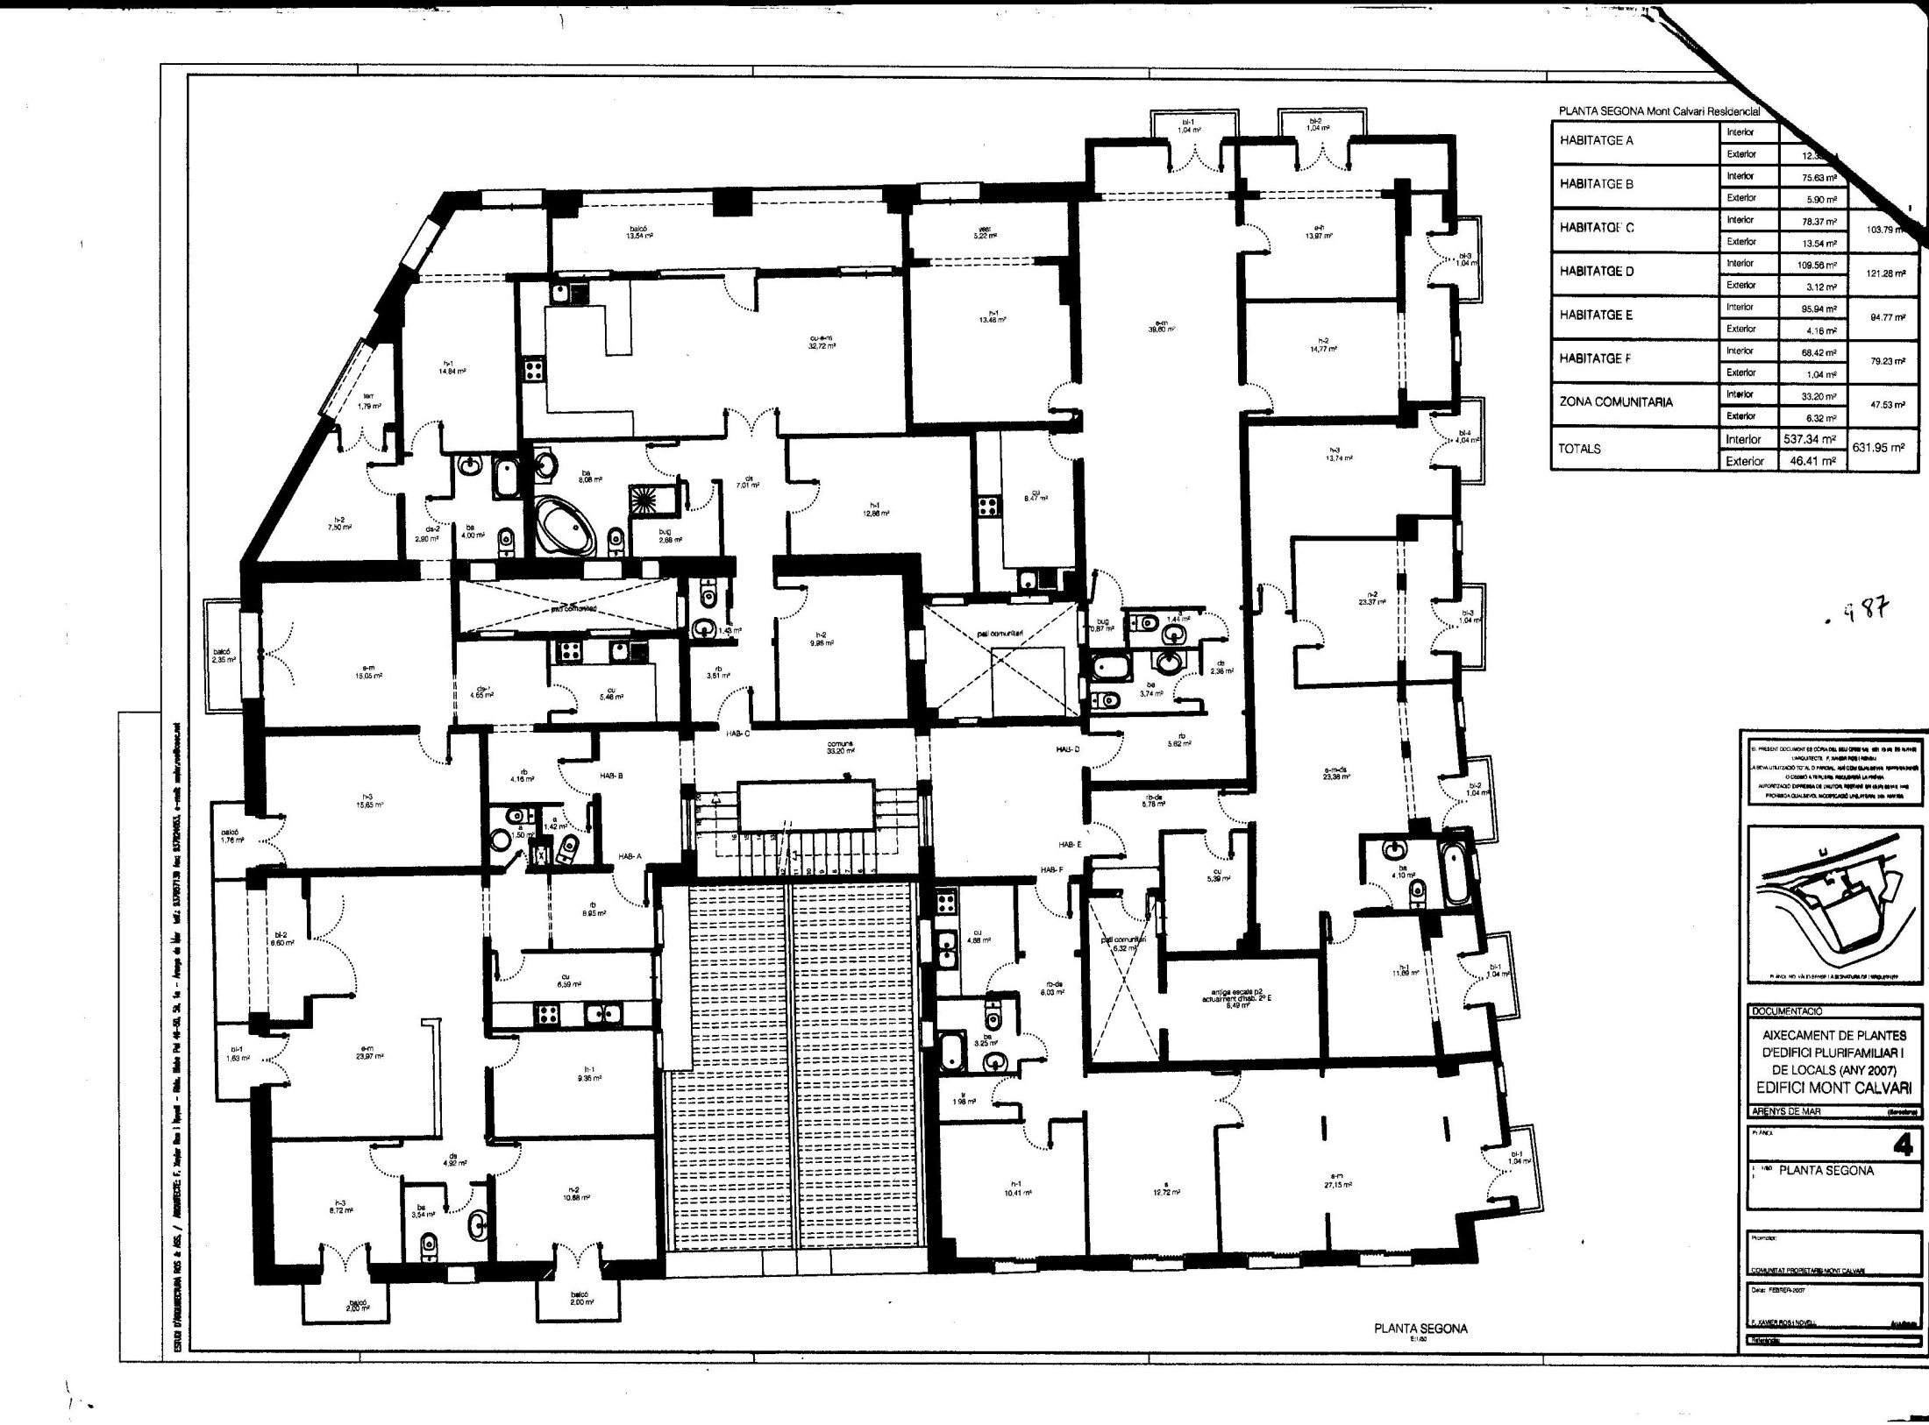

Slide 16
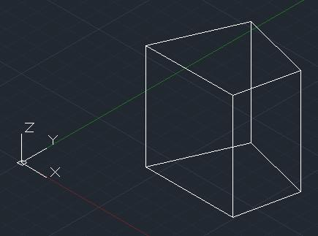
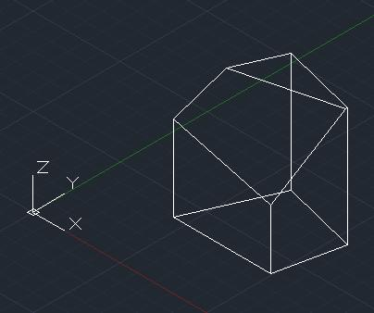
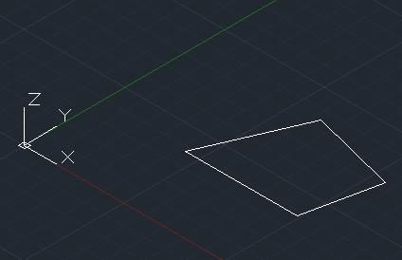
METODOLOGIA / DIGITALITZACIÓ 3D
Creació d’un objecte

Slide 17
Creació de l’edifici
  1- Creació de totes les parets de l’edifici.
  2- Diferència dels forats per les portes i finestres.
  3- Creació dels terres de cada planta.
  4- Creació de totes les escales de l’edifici.
  5- Creació de totes les baranes.
  ^{6- Creació dels balcons.}
  ^{7- Creació de la terrassa.}
  8- Creació de cada porta i finestra.
  9- Creació d’altres detalls.
  ^{10- Unió de totes les peces.}
  ^{11- Renderització.}

Slide 18
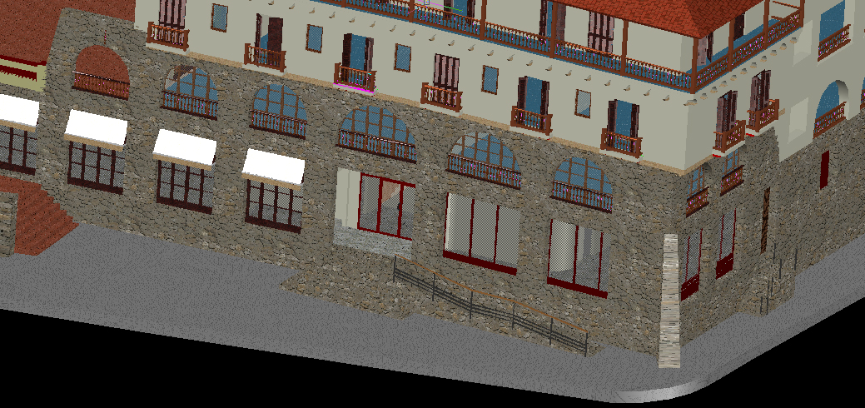
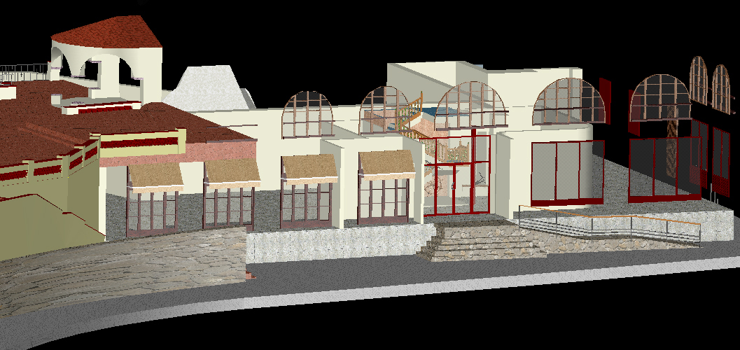
DESENVOLUPAMENT DEL TREBALL
ESTRUCTURA INFERIOR

Slide 19
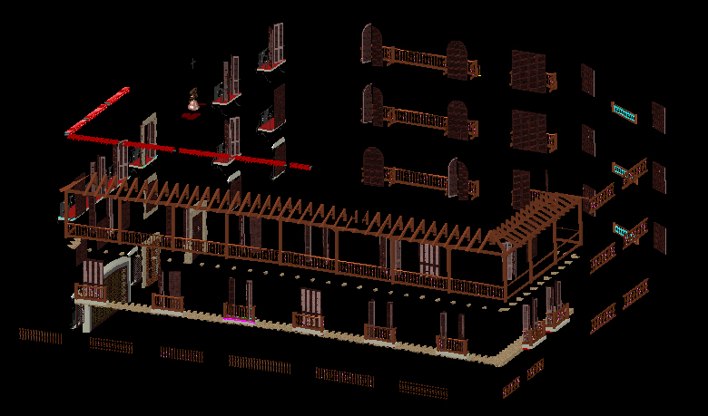
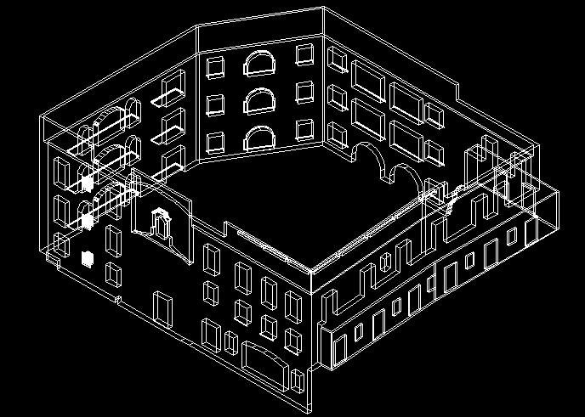
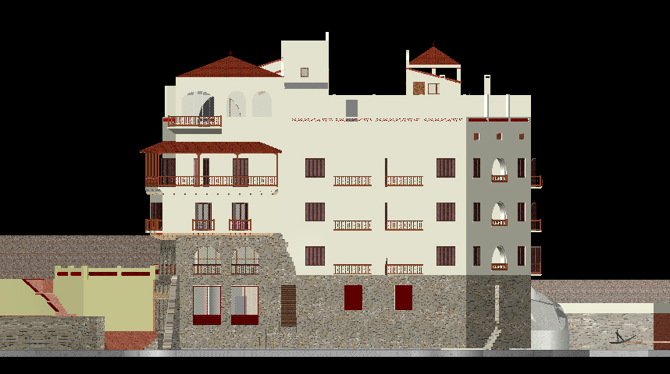
ESTRUCTURA SUPERIOR

Slide 20
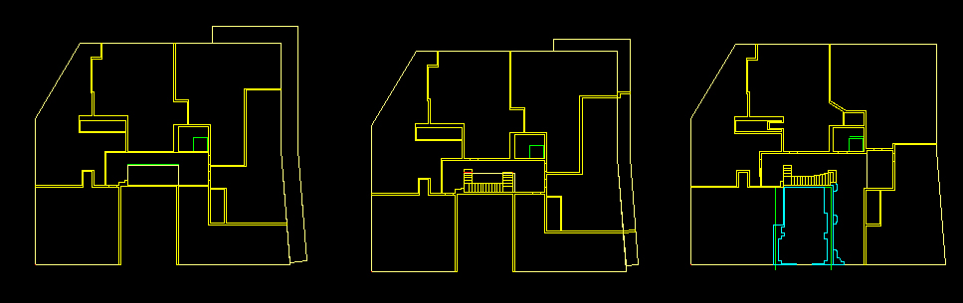
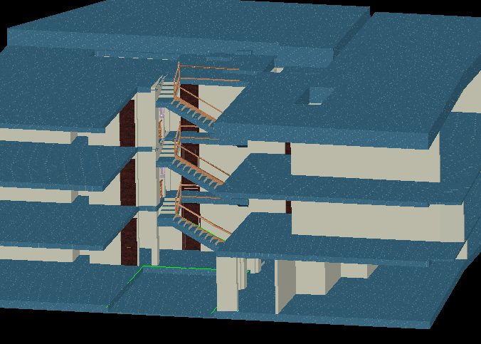
PLANTA PER PLANTA

Slide 21
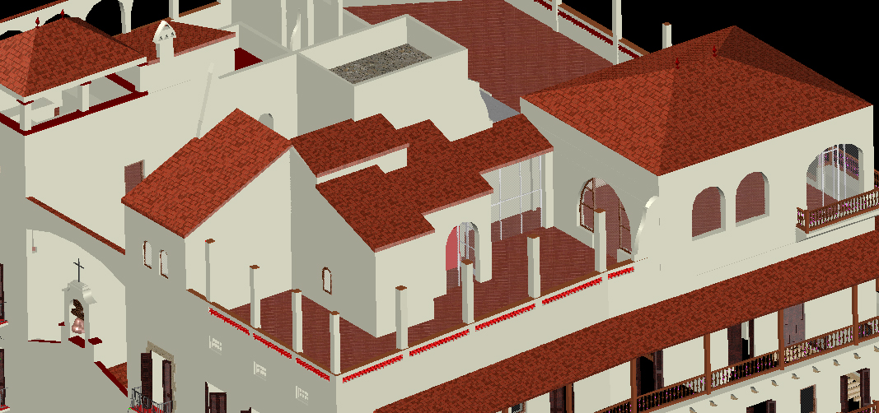
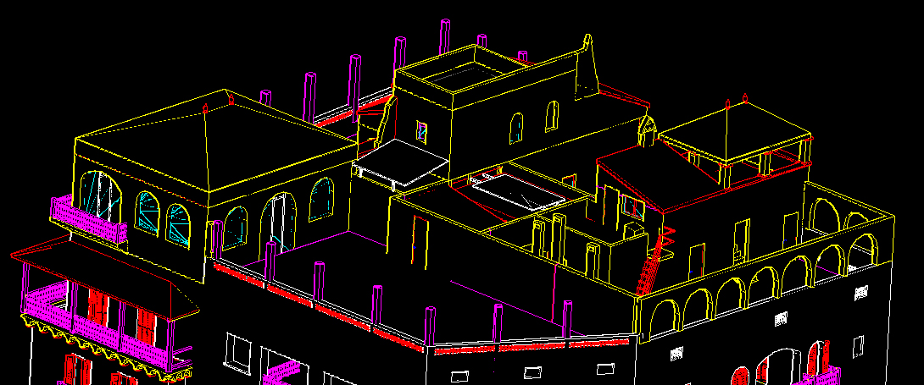
TERRASSA

Slide 22
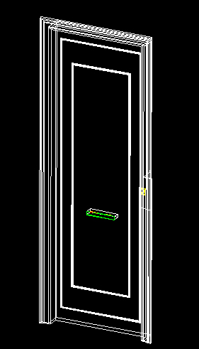
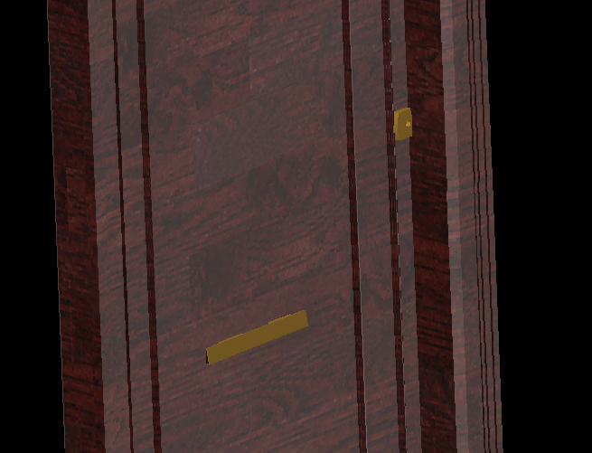
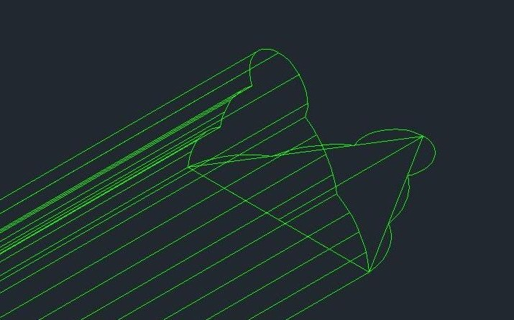
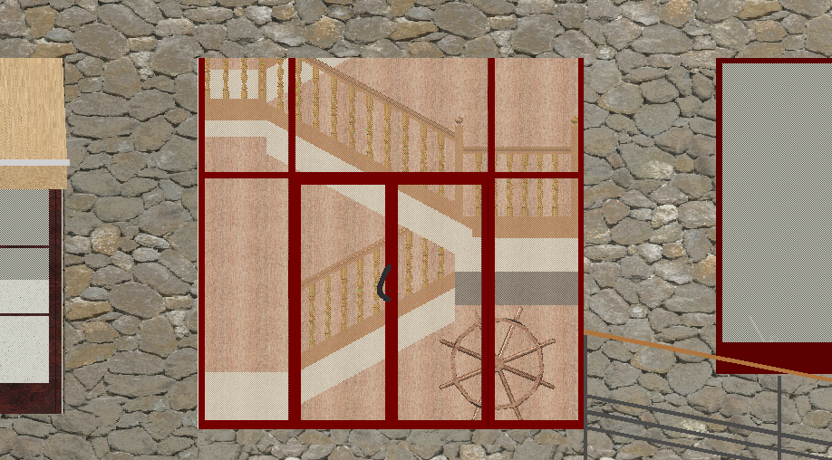
PORTES

Slide 23
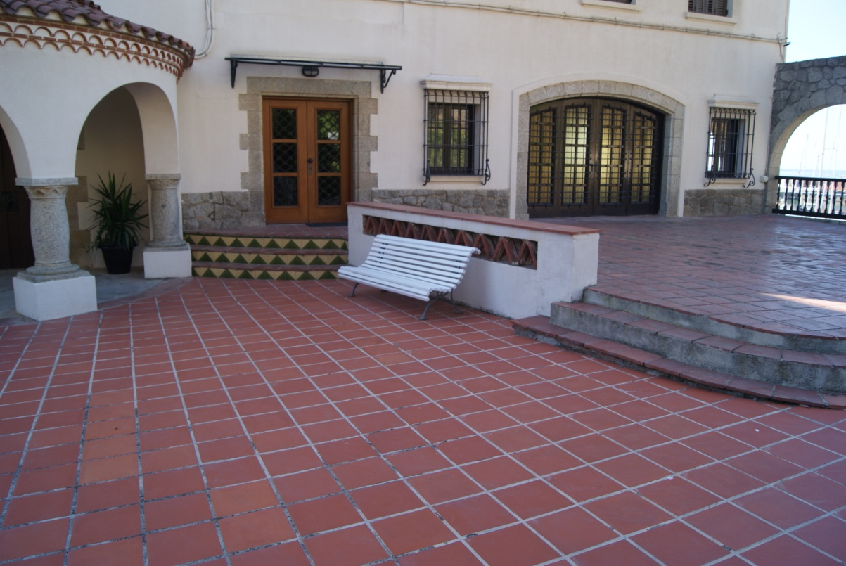
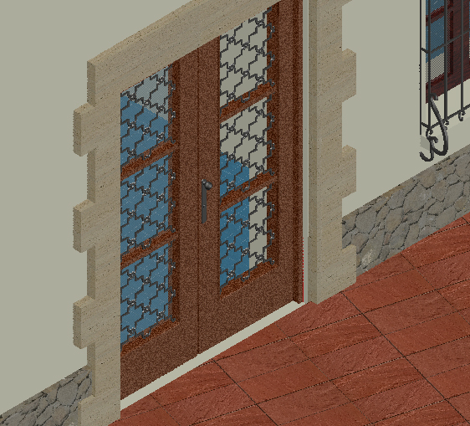

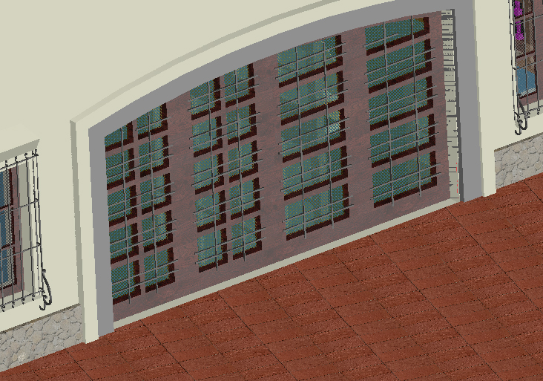

Slide 24
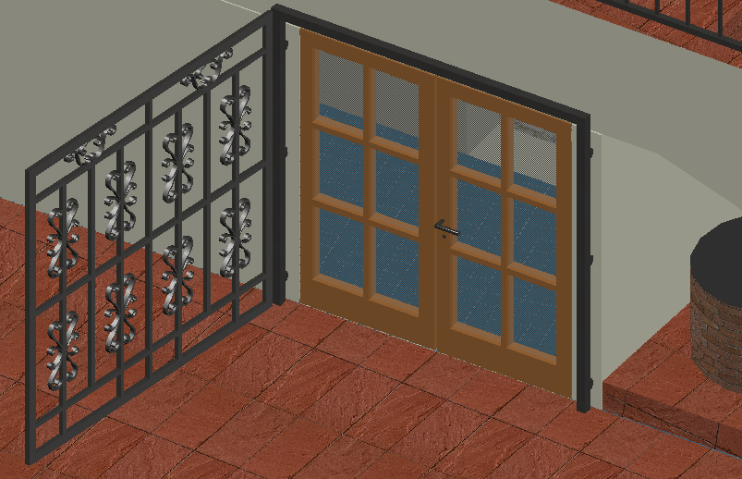

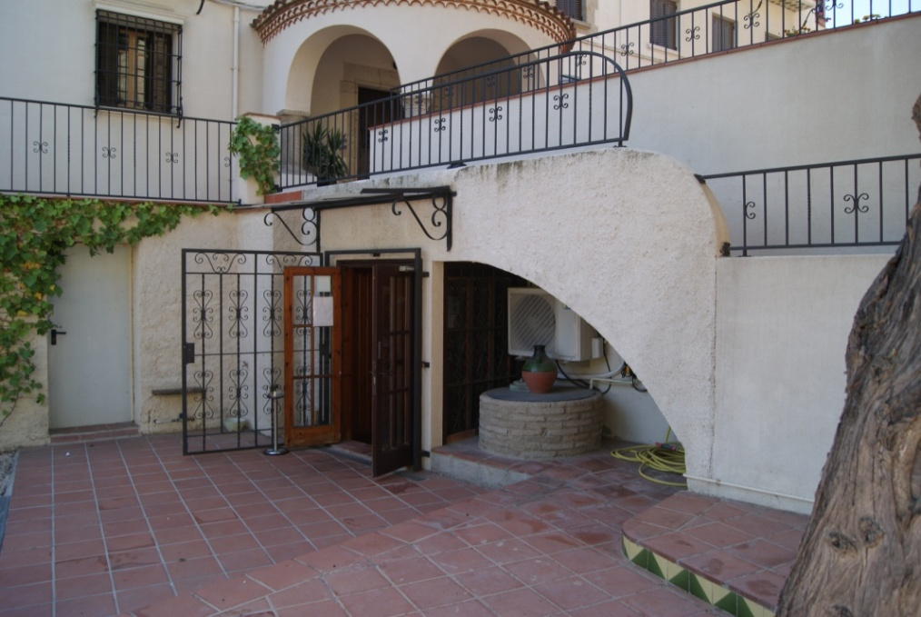
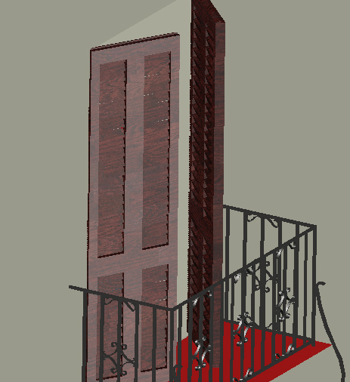

Slide 25
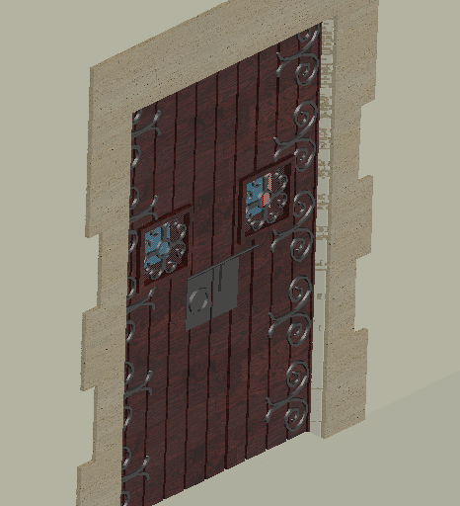
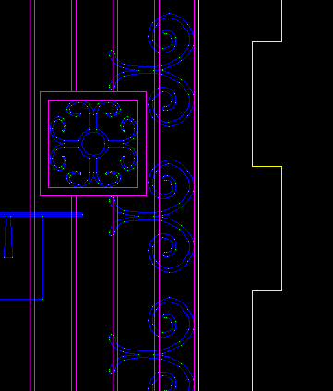
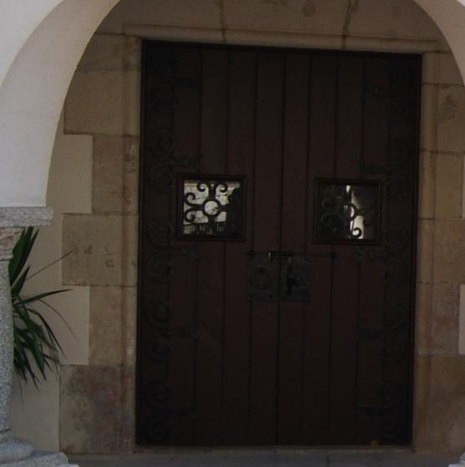

Slide 26
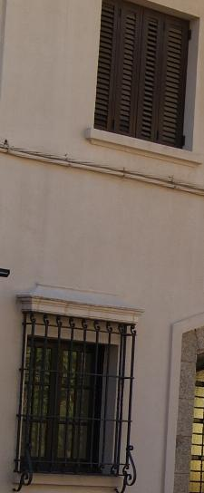
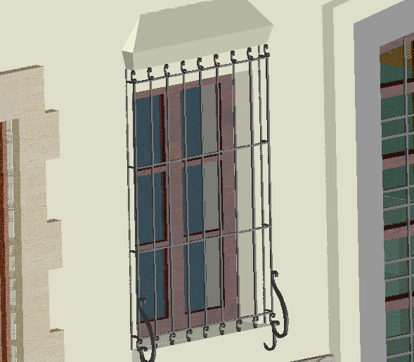



FINESTRES

Slide 27



BALCONS

Slide 28





ESCALES

Slide 29





DETALLS

Slide 30





Slide 31
PROBLEMES AL LLARG DEL TREBALL
Dossier dels plànols
Meitat de la terrassa
Pes de l’arxiu definitiu en Autocad

Slide 32
CONCLUSIONS
Qualitat i quantitat d’Autocad
El meu futur
Wikiarts i Patrimoni Virtual d’Arenys de Mar
Coordinació i organització
Indesign
Photoshop

Slide 33
AGRAÏMENTS
Pere Planells
Josep Nogueres
Hug Palou
Aina Tapias
Juan Muñoz
Alejandro Varese

